Slide 1
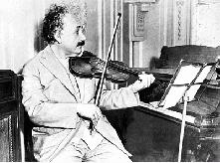
第11章 机械振动基础

Slide 2
第11章 机械振动基础
11.1 简谐振动
11.2 谐振动的合成
*11.3 阻尼振动和受迫振动简介

Slide 3
11.1 简谐振动
一、简谐振动
物体振动时, 若决定其位置的坐标按余弦（或正弦）函数规律随时间变化,这样的振动称为简谐振动。
合成
简谐运动
复杂振动
分解
谐振子 作简谐运动的物体。

Slide 4
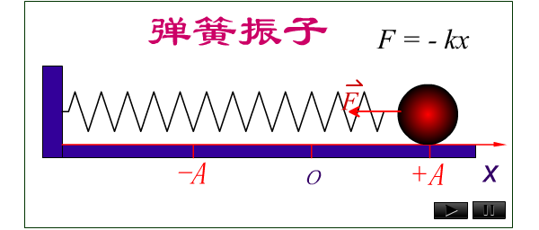
弹簧振子的振动
产生振动的原因：弹性恢复力、惯性。
自由振动：物体只在弹性恢复力作用下所作的振动。

Slide 5
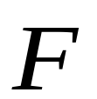




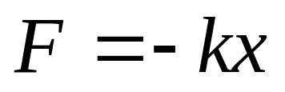
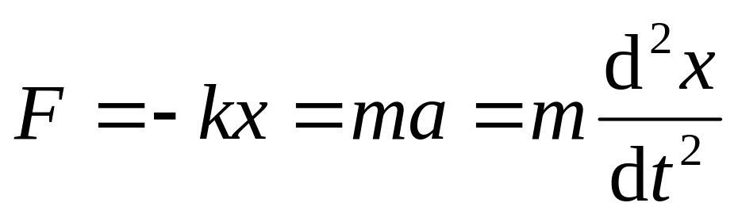
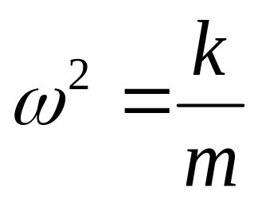
（1）受力特点
线性恢复力
（2）动力学微分方程
令

Slide 6
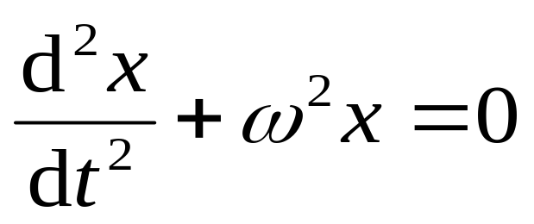
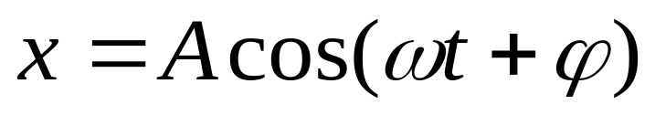
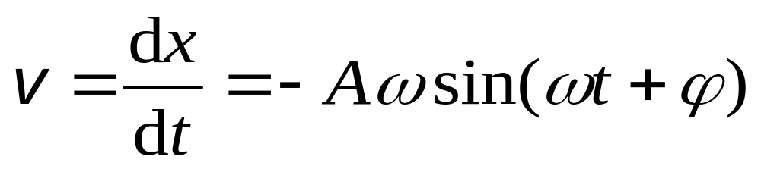
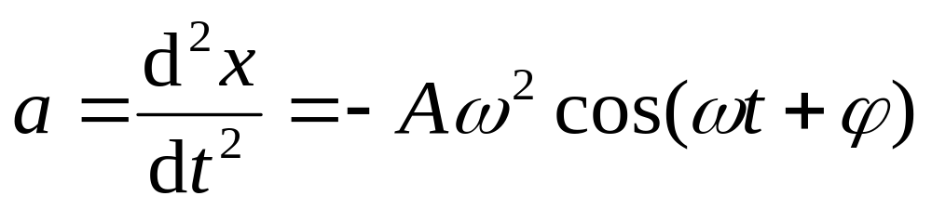
简谐运动的微分方程
简谐运动的运动方程
速度
加速度

Slide 7

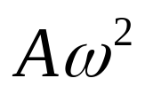

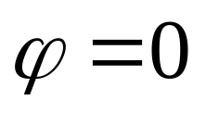
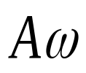
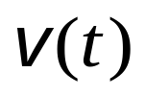




图线表示法

Slide 8
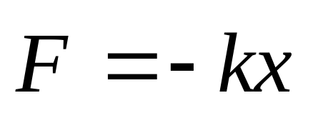
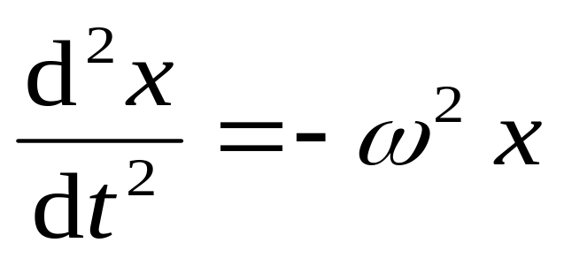
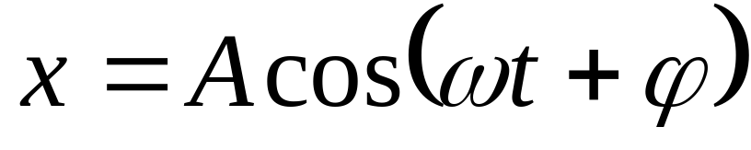
讨论
简谐运动的三项基本特征

Slide 9


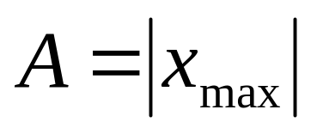




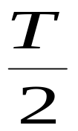


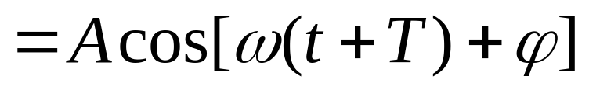
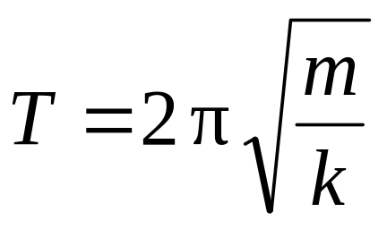
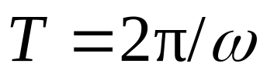
二、简谐运动的振幅、周期、频率和相位
1.振幅
图
由初始条件决定。
2.周期、频率
弹簧振子周期
周期

Slide 10
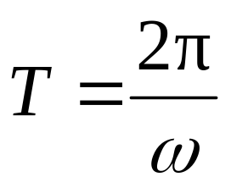
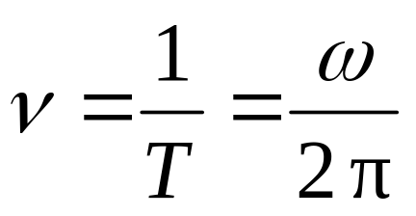
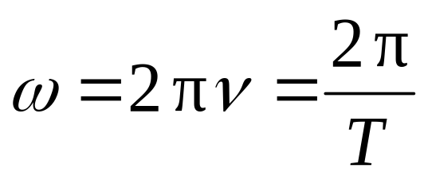
周期
频率
角频率
（2πs 内振动的次数）
周期和频率取决于振动系统本身的性质。

Slide 11
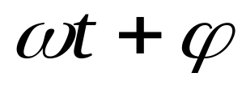
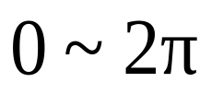
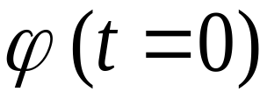
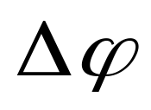
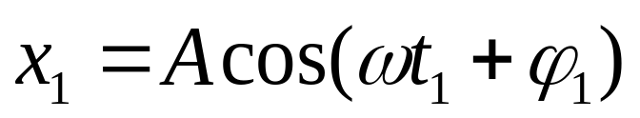
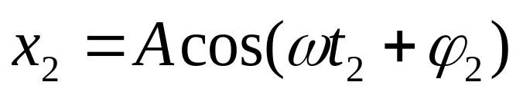
3.相位
物理意义 描述质点 t 时刻的运动状态。
相位在 内变化, 质点无相同的运动状态；
初相位 描述质点初始时刻的运动状态。
4.相位差
两个振动之间的相位之差 。

Slide 12
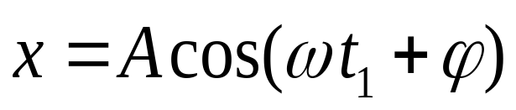
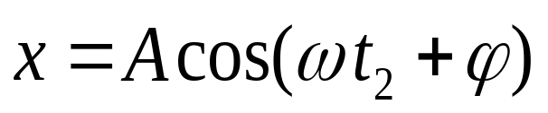
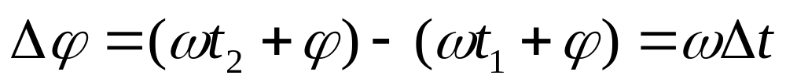
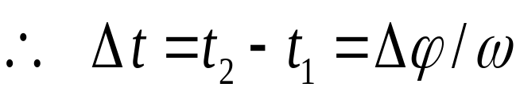


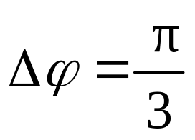



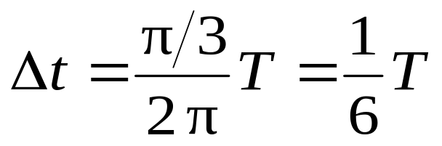

（1）对同一简谐运动，相位差可以给出两运动状态间变化所需的时间。

Slide 13
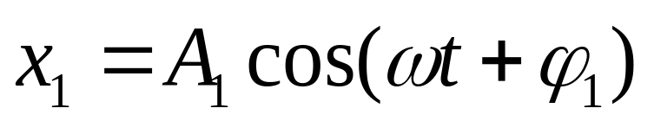
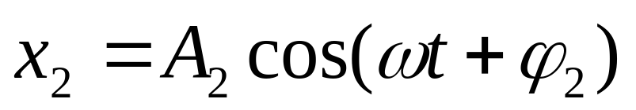
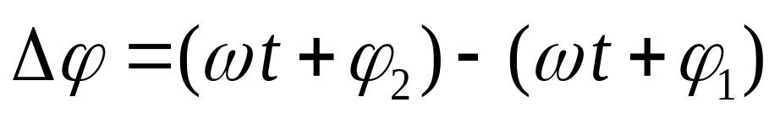
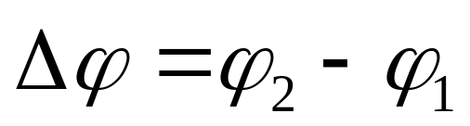
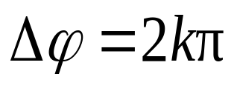
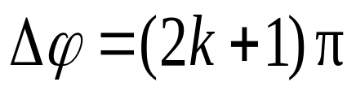
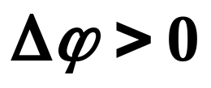




（2）对于两个同频率的简谐运动，相位差表示它们间步调上的差异。
同步
反相
x₂超前

Slide 14
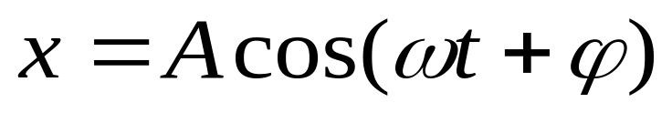
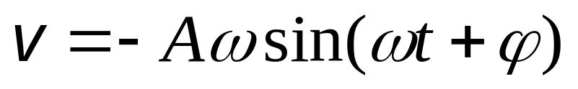
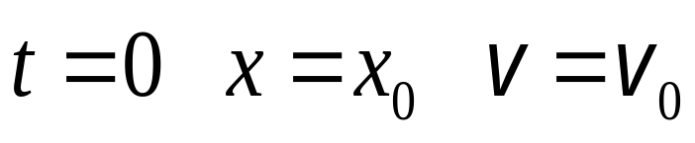
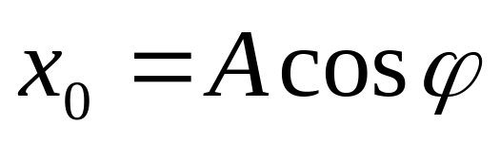
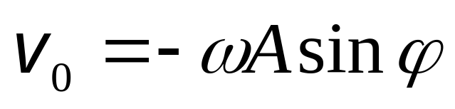
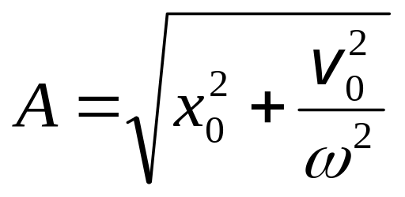

三、振幅和初相的确定
利用初始条件
得
振幅和初相

Slide 15

例1 物体沿 x 轴作谐振动，振幅为12cm，周期为2s，当 t = 0时，物体的坐标为6cm，且向x 轴正方向运动，求(1)初相；(2) t=0.5s 时，物体的坐标、速度和加速度；(3) 物体在平衡位置，且向 x 轴负方向运动的时刻开始计时的初相， 并写出运动方程。
解 设选向右为x轴的正方向，并设物体的运动学方程为

Slide 16







(1) 根据题意知：A=12cm,
又当 t=0 时：x₀= 6cm，v₀ > 0。
或
因为 v₀> 0，所以
运动学方程为

Slide 17



(2) t =0.5s 时，坐标、速度和加速度分别为
负号表示 t=0.5s 时，物体的速度和加速度方向皆与 x 轴正方向相反。

Slide 18






(3) 根据题意，当t=0时：x₀=0，v₀< 0，将这些条件代入运动学方程，得
或
因为v₀<0，所以
运动学方程为

Slide 19





例2 一劲度系数为 k 的轻质弹簧, 上端固定, 下端悬挂一质量为m的物体M。平衡是, 弹簧将伸长一段距离δ_{st} , 称为静止变形, 见图。如果再用手拉物体, 然后无初速地释放。
试写出物体M的运动微分方程，并确定它的运动规律。
l₀
解 以物体 M 为研究对象, 它共受重力 P 和弹性回复力 f 两个力的作用。

Slide 20




当物体处于平衡位置时
l₀
在运动过程中，物体所受的合力F_{R}为

Slide 21






根据牛顿第二定律，得
令
简谐振动

Slide 22



例3 一重为P的物体用两根弹簧竖直悬挂，各弹簧的劲度系数标明在图上, 求图示两种情况下，系统沿竖直方向振动的固有频率。
解 对两弹簧串联情况，弹簧的静止形变为
k₁
k
k
k₂
即弹簧串联的等效劲度系数为

Slide 23



所以，系统的固有频率为
k₁
k
k
同理，对两弹簧并联情况
k₂

Slide 24








例4 单摆的运动分析。
取逆时针方向为角位移θ的正向，重力的切向力
l
在θ很小时，
故
摆球的切向加速度

Slide 25



由牛顿第二定律，得
或
与弹簧振子的微分方程比较
在角位移θ 很小时, 单摆的振动是简谐运动。

Slide 26



角频率
周期
频率

Slide 27




例5 复摆的运动分析。
时刻 t, 复摆所受重力矩
.
o
θ
l
.
c
摆角很小时，
故

Slide 28



由转动定律
得
即
与弹簧振子的微分方程比较
当θ 很小时, 复摆的运动是简谐运动。

Slide 29



角频率
周期
频率

Slide 30




四、谐振动的能量
以弹簧振子为例
设弹簧原长处弹性势能为零

Slide 31



动能
势能
机械能
弹性回复力是保守力，作简谐振动的系统机械能守恒。

Slide 32



平均动能
平均势能
谐振动在一个周期内的平均势能和平均动能相等。

Slide 33







例6 杆OA的质量可忽略，杆的一端用铰链连接,使杆在铅直 面内摆动，杆的另一端固定有质量为 m 的摆球。当摆在铅直位置时,与摆连接的两根水平放置的轻弹簧都处于没有变形的状态, 假定摆在小角度摆动时，
k
a
θ 角按照余弦规律随时间变化。试求当摆在铅直位置时的固有频率。两根弹簧的劲度系数均为k, 各种尺寸皆标在图上。
k
l

Slide 34

解 用机械能守恒定律较方便。
k
a
取水平面 MN 为重力零势能面，则摆在最低位置时具有的机械能 E₁为
k
l
摆到达最大偏离位置时，速度为零，取弹簧原长处为弹性势能的零势能点, θ 角很小时，摆的机械能 E₂ 为

Slide 35




根据机械能守恒定律，得
摆角很小时，摆的运动为谐振动，则

Slide 36





代入 (1) 式，得

Slide 37







五、谐振动的旋转矢量表示法
旋转的矢量
长度为A，以O为原点作角速度为ω的逆时针旋转。
旋转矢量的端点在 x 轴上的投影点的运动为简谐振动。

Slide 38
















t 时刻
t=0 时刻

Slide 39


旋转矢量与谐振动的对应关系
的长度 ——
谐振动的振幅 A
的角速度 ——
谐振动的角频率ω
| _{t = 0} 与 x 轴的夹角 ——
谐振动的初相位

Slide 40




例7 一音叉振动的角频率 ω =6.28×10²rad/s，音叉尖端的振幅为1.0mm。试用旋转矢量法求以下三种情况的初相并写出运动方程 (1) 当t = 0时,音叉尖端通过平衡位置向 x 轴正方向运动； (2) 当t=0时, 音叉尖端在 x 轴的负方向一边且位移具有最大值; (3) 当 t = 0时,音叉尖端在 x 轴的正方向一边，离开平衡位置距离为振幅之半，且向平衡位置运动 。
解 (1) 根据题意，t = 0时,旋转矢量的位置如图所示。
ϕ = 3π/2

Slide 41







(2) t = 0时, 旋转矢量的位置如图所示。
ϕ = π
(3) t = 0时,旋转矢量的位置如图所示。
ϕ = π/3

Slide 42



例8 两质点沿 x 轴作同方向同振幅的谐振动, 其周期均为5s，当t = 0时, 质点1在 处向 x 轴负方向运动，而质点2在 -A处。试用旋转矢量法求这两个谐振动的初相差, 以及两个质点第一次经过平衡位置的时刻 。
解 两质点的谐振动方程分别为

Slide 43





质点1在 t = 0 时，
向x轴负方向运动, 其旋转矢量 A₁如图所示。
由图得初相角 ϕ₁ = π/4
同理, 旋转矢量 A₂ 如图所示。
初相角 ϕ₂ = π
两质点的初相差
ϕ₂ - ϕ₁ = π- π/4 = 3π/4
质点2的相位比质点1的相位超前 3π/4 。

Slide 44
由图得，质点1第一次经过平衡位置的时刻为
t₁ = T/8 = 0.625s
质点2第一次经过平衡位置的时刻为
t₂ = T/4 = 1.25s

